Slide 1
P1MMO GAME
3조 김동현 서현석 박윤하 박윤서

Slide 2
로그 분석
접속 시간대, 평균 플레이 시간 ,신규 유저 수, 사망 횟수등

Slide 3
접속시간대 및 평균 플레이 시간
접속 시간대 | 접속 수
오후1시 | 2
오후2시 | 3
오후3시 | 0
오후4시 | 0
오후5시 | 3
오후6시 | 4
오후7시 | 3
오후8시 | 1
오후9시 | 1
오후10시 | 4
오후11시 | 2
약 9.58분

Slide 4
유저 사망 횟수
신규 유저 수
유저에 의해서 사망한 횟수 | 몬스터에 의해서 사망한 횟수
912회 | 1694회
날짜 | 유저 수
2024-05-30 | 14명
2024-05-31 | 1명
2024-06-01 | 1명
2024-06-02 | 3명

Slide 5
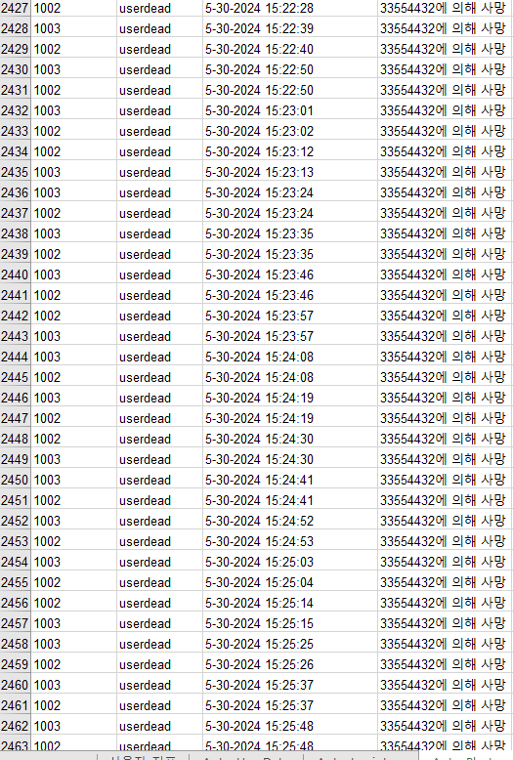
비정상적인 플레이로그 원인 분석
같은 아이디의 유저가 반복적으로 몬스터한테 죽는 로그

Slide 6
감사합니다

